Slide 1
আজকের পাঠে সবাইকে স্বাগত জানাচ্ছি

Slide 2
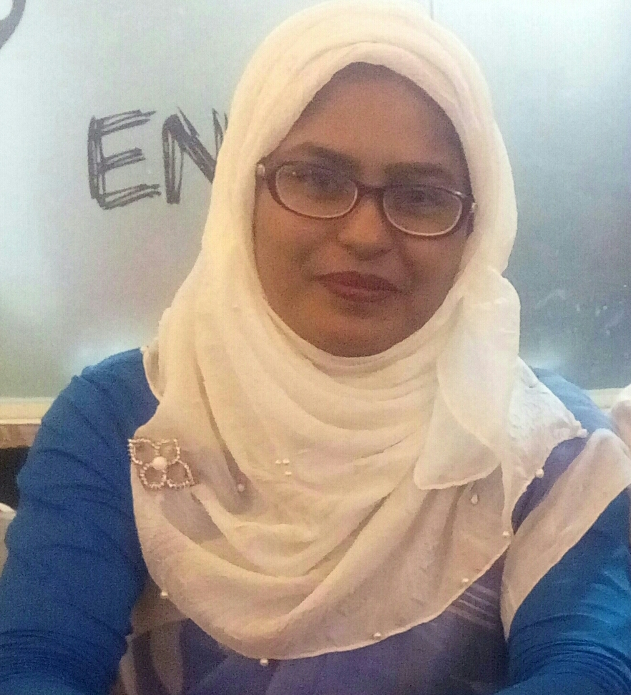
পাঠ উপস্থাপনায়
শাহরিণা বিণ সুইটি
সহকারী শিক্ষক
চরমোনাই মাদ্রাসা সরকারি প্রাথমিক বিদ্যালয়
বরিশাল সদর
বরিশাল

Slide 3
পাঠ পরিচিতি
শ্রেণিঃ ৫ম
বিষয়ঃ বাংলা
পাঠ শিরোনামঃ শহিদ তিতুমীর
পাঠ্যাংশঃ তেতো, তিতু, তিতুমীর….দেশের মানুষ।

Slide 4
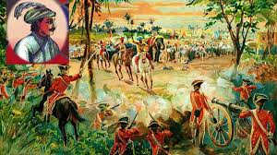
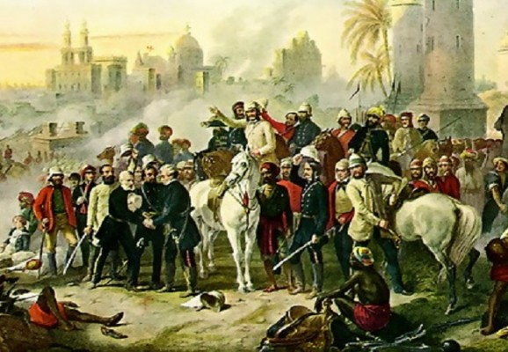
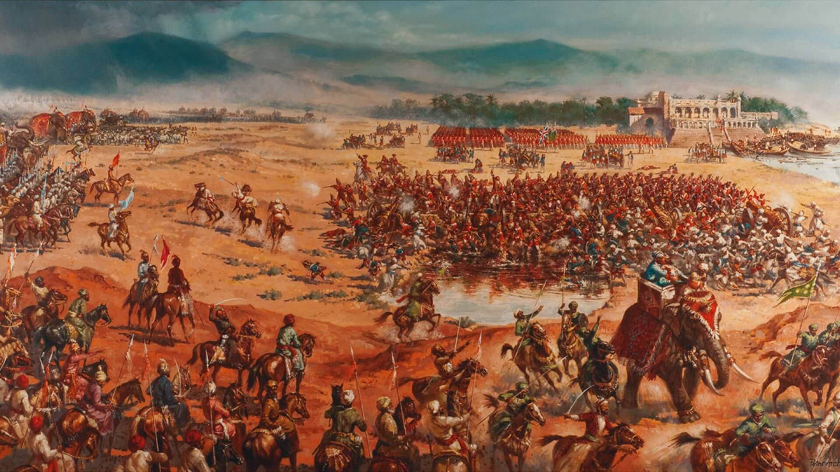
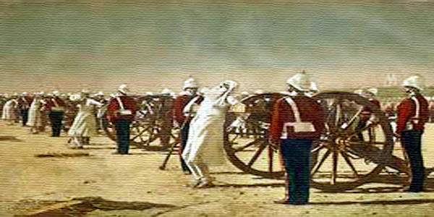
ছবিগুলো দেখো
ছবিতে কাদের দেখতে পাচ্ছ?
ইংরেজরা এদেশের মানুষের ওপর কী করত?

Slide 5
আমাদের আজকের পাঠ
শহিদ তিতুমীর
তেতো, তিতু, তিতুমীর……… দেশের মানুষ।

Slide 6
শিখনফল
এই পাঠ শেষে শিক্ষার্থীরা-
শোনা :
১.২.১ উচ্চারিত পঠিত বাক্য, কথা মনোযোগ সহকারে শুনবে।
বলা :
১.১.২ যুক্তবর্ণ সহযোগে তৈরি শব্দযুক্ত বাক্য স্পষ্ট ও শুদ্ধভাবে বলতে পারবে।
পড়া :
১.৪.১ পাঠ্যপুস্তকের পাঠ শ্রবণযোগ্য স্পষ্ট স্বরে ও প্রমিত উচ্চারণে সাবলীলভাবে পড়তে পারবে।
লেখা :
১.৫.১ পাঠে ব্যবহৃত শব্দ দিয়ে নতুন নতুন বাক্য লিখতে পারবে।

Slide 7
তোমাদের বাংলা বইর ১১৫ পৃষ্ঠা খোল। আমি পড়ি, তোমরা মনোযাগ দিয়ে শোনো।

Slide 8
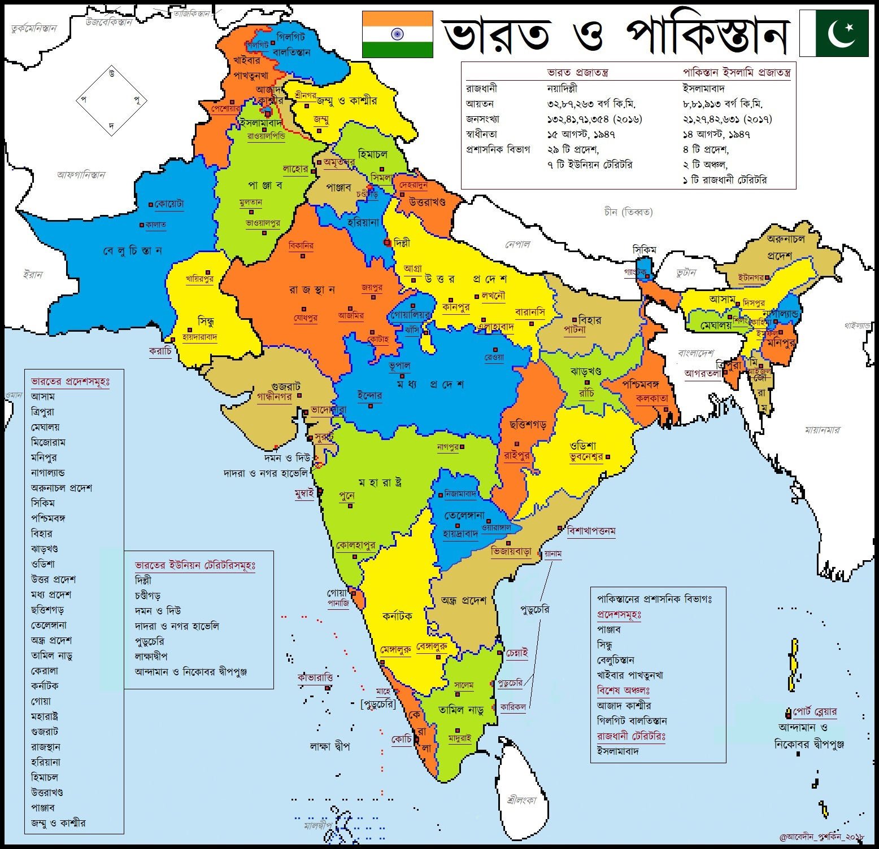
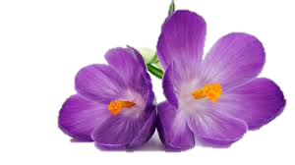
ছবিটি দেখো

Slide 9
শব্দার্থ
জেদি
একগুঁয়ে
পরের অধীন
পরাধীন
প্রবল প্রতাপের সাথে
দাপটে

Slide 10
তোমরা ৪টি দলে ভাগ হয়ে বস। দলে পাঠ্যাংশটুকু পড়।

Slide 11
যুক্তবর্ণ
ট্ট
ট
ট
চট্টগ্রাম
ষ্ঠ
ষ
ঠ
বলিষ্ঠ
ঙ্গ
ঙ
গ
মঙ্গল

Slide 12
সহপাঠীর সাথে জোড়ায় বসে শব্দ খুঁজে বের কর
কর্মচারী ভারতবর্ষ পরাধীন তিতুমীর জমিদার
ক | খ | গ | ঘ | ঙ | চ | ছ | জ | ঝ | ঞ
ট | ভা | ড | ঢ | ণ | প | ত | জ | থ | দ
ধ | ন | র | প | ফ | রা | ব | মি | ভ | ম
য | ক | র | ত | শ | ধী | হ | দা | ড় | ঢ়
য | র্ম | ৎ | ং | ব | ন | ঃ | র | ঁ | ক
খ | চা | গ | ঘ | ঙ | র্ষ | চ | ছ | জ | ঝ
ঞ | রী | ট | ঠ | তি | তু | মী | র | ড | ঢ

Slide 13
তোমাদের বাংলা বইর ১১৫ পৃষ্ঠা খোল। পাঠ্যাংশটুকু একাকী পড়।

Slide 14
শূন্যস্থান পূরণ কর
চব্বিশ পরগনা
তিতুমীর পশ্চিমবঙ্গের ______________ জেলায় জন্মগ্রহণ করেন।
তাঁর প্রকৃত নাম __________________________।
শিশুটির গড়ন বেশ ___________।
ইংরেজ কর্মচারীরা চলত _________ দাপটে
ইংরেজরা ভারতবর্ষের উপর_____________ করত।
সৈয়দ মীর নিসার আলী
বলিষ্ঠ
দারুণ
অত্যচার

Slide 15
সংক্ষেপে উত্তর দাও
তিতুমীর কত সালে জন্মগ্রহণ করেন?
তিতুমীরের প্রকৃত নাম কী?
তখন ভারতবর্ষের অবস্থা কেমন ছিল?
ছোট্ট শিশুটি কেমন ছিল?

Slide 16
বাড়ির কাজ
𑇣 ‘তিতুমীর’ নামটি কেমন করে হলো ? এ সম্পর্কে ৫টি বাক্য লেখ।

Slide 17
ভালো থেকো। সবাইকে ধন্যবাদ।

